Slide 1
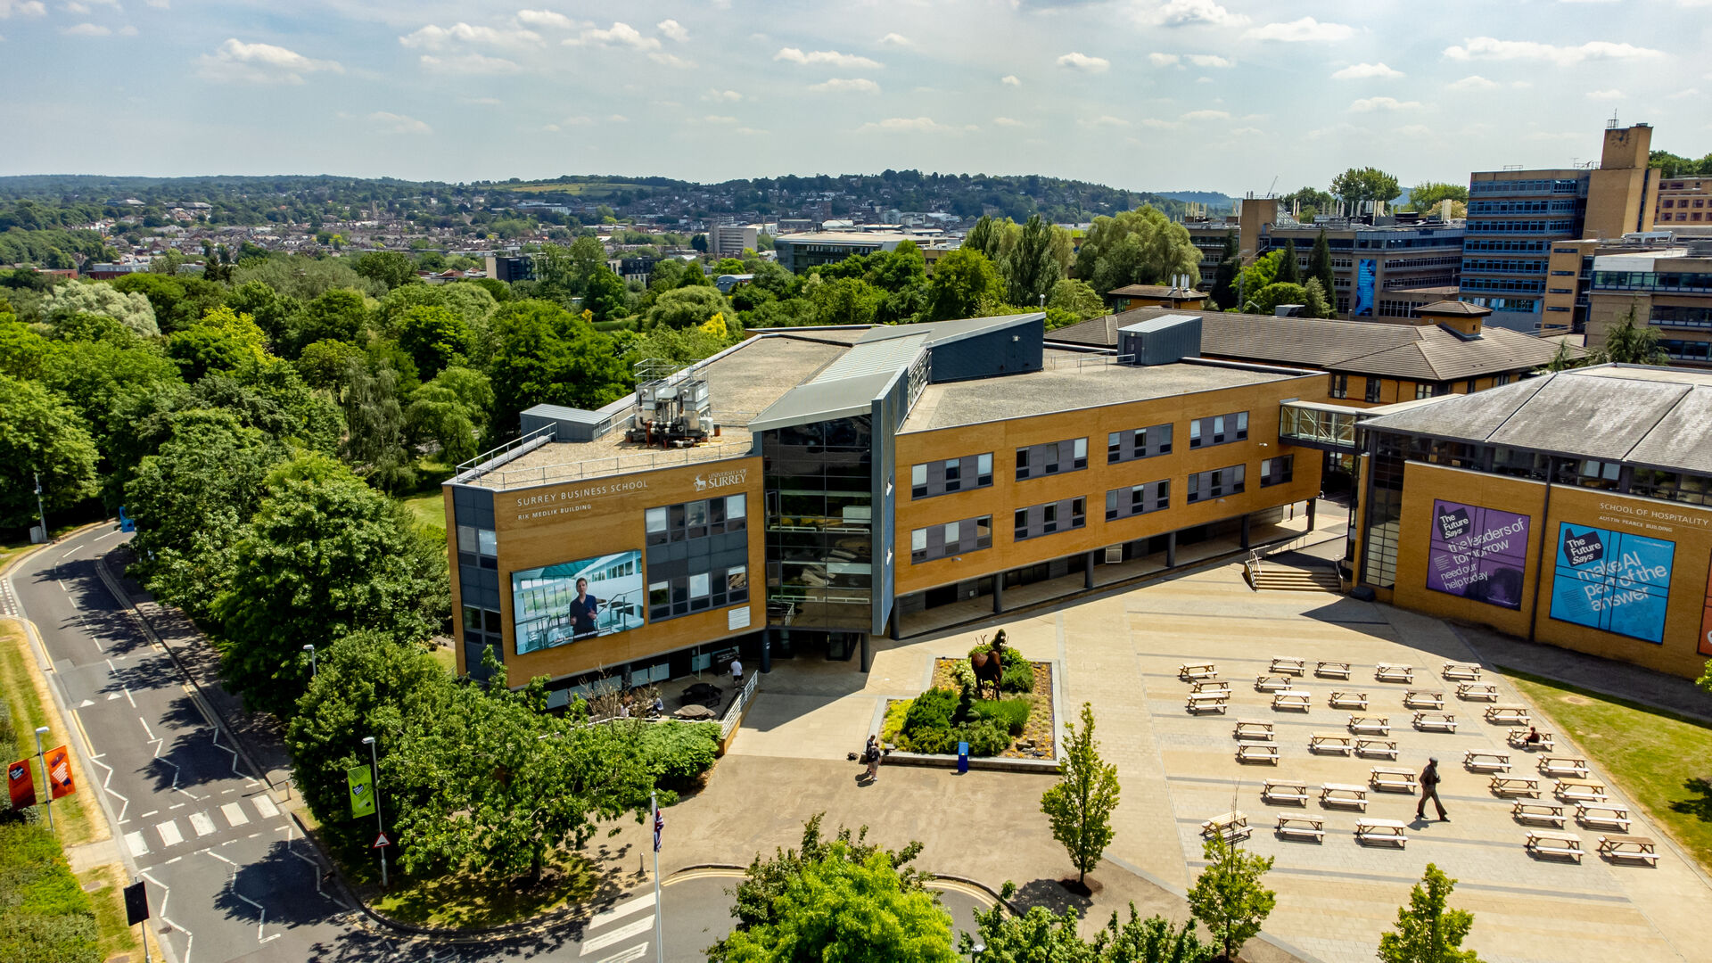
FACULTY OF ENGINEERING AND PHYSICAL SCIENCES
UNIVERSITY OF SURREY
萨里大学 2025 科学工程暑期项目
可持续的未来：
用工程打造更绿色的明天
2025年7月13 – 26日
萨里大学 英国 吉尔福德

Slide 2
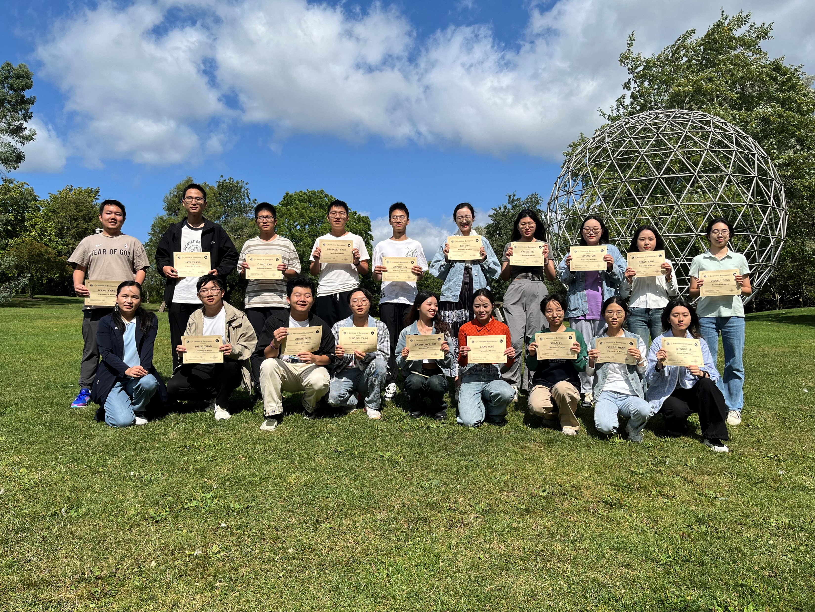
FACULTY OF ENGINEERING AND PHYSICAL SCIENCES
UNIVERSITY OF SURREY
Photo of 2024 summer school
2024年萨里大学暑期项目合影
在萨里大学充满活力的学术环境中拓展您的工程知识，培养关键技术技能。与这所知名大学的导师和学生交流互动，探索应对全球挑战的创新工程解决方案。除了技能培训与拓展，我们的项目还包括丰富的文化、社交和出访活动，让您的体验更加充实。加入 2025 年萨里大学工程暑期项目，在实践学习、合作交流和难忘的经历中开拓国际化视野、收获成长！
所有参与者将获得UNITAR (联合国训练研究所) /CIFAL(国际地方政府培训中心)萨里参与证书。此外，若满足学习要求并承担相关费用，参与者还可申请UNITAR/CIFAL萨里结业证书。

Slide 3
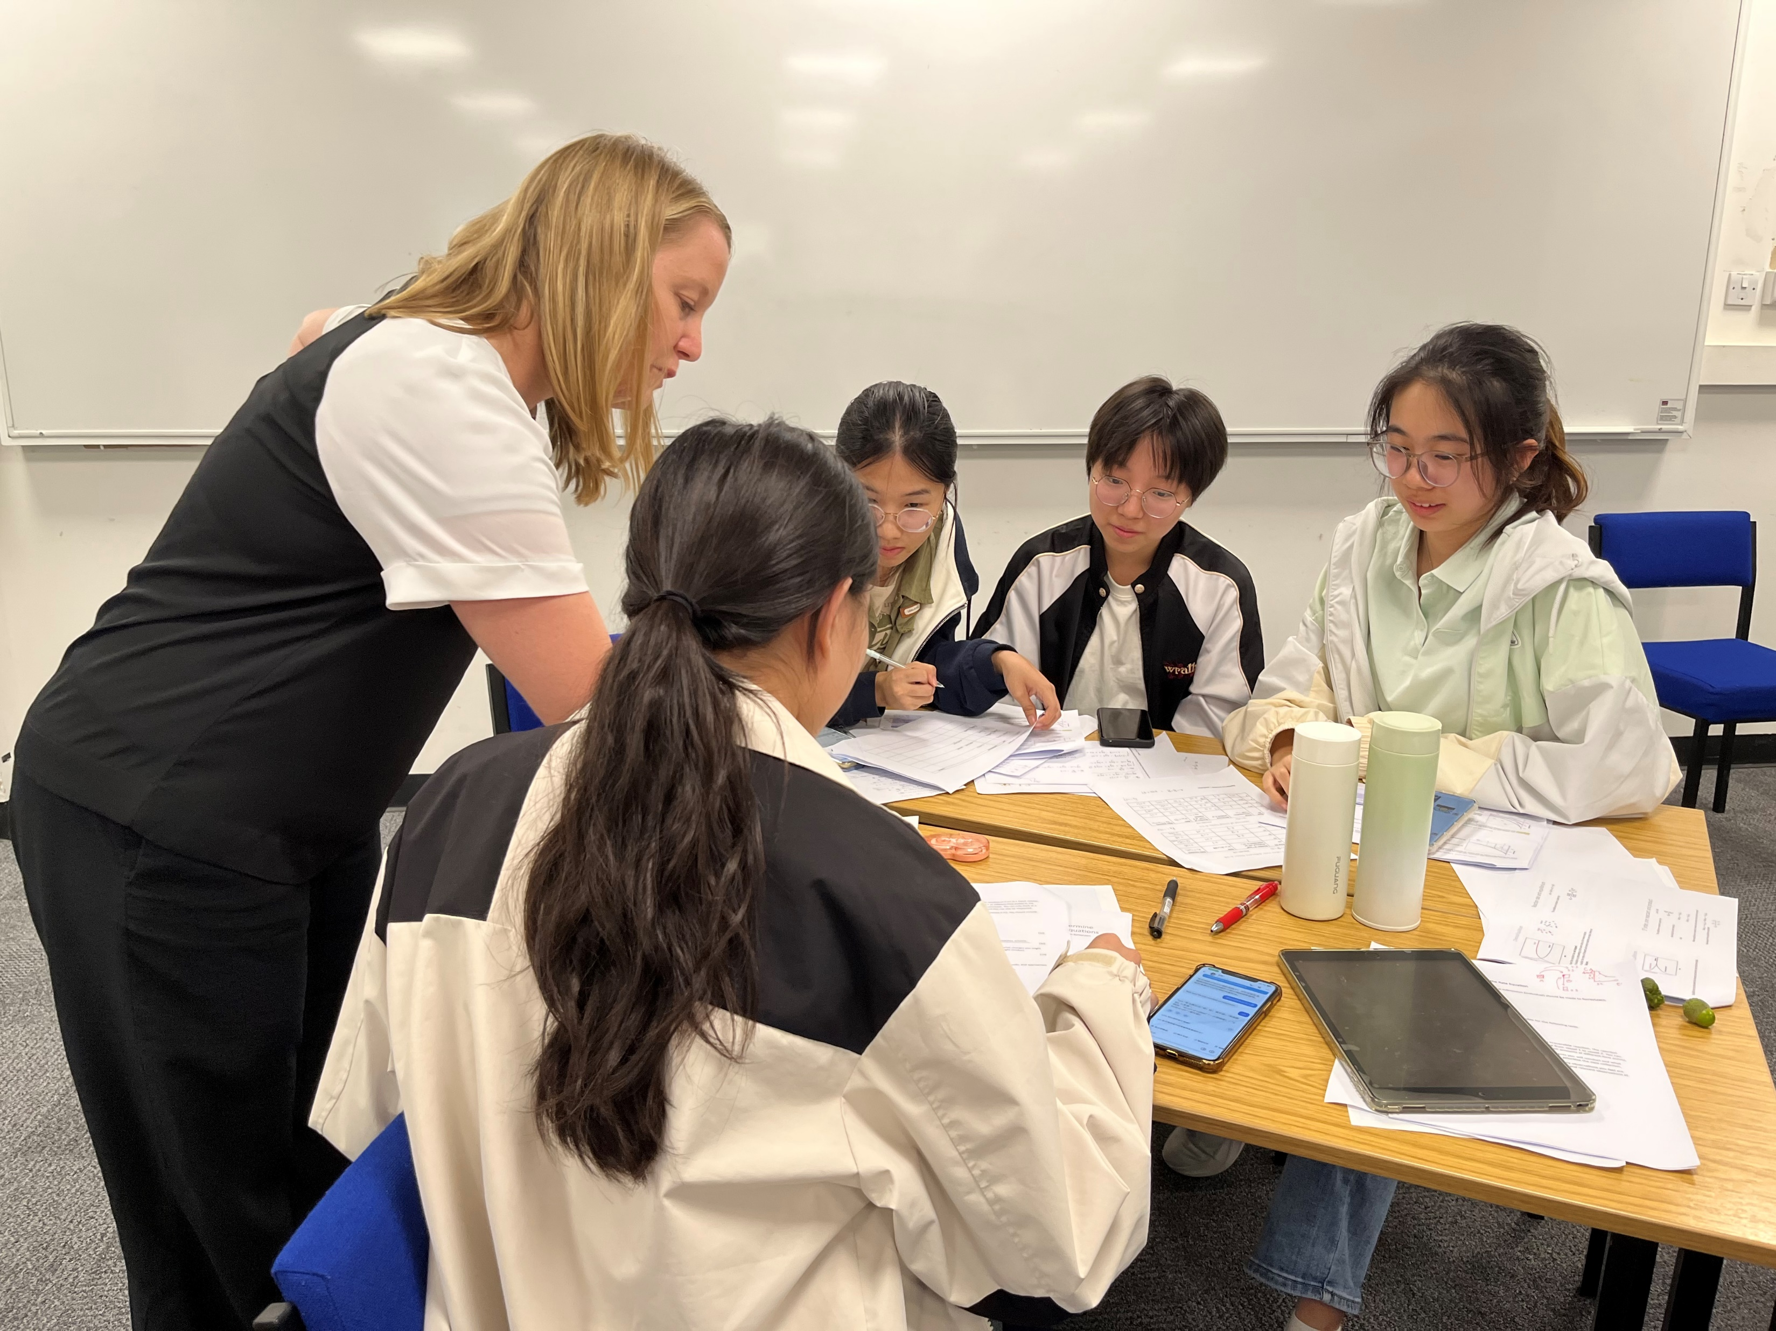
项目介绍
本课程深入探讨了工程与物理科学学部内各工程学科及跨学科工程的创新与交叉。您将在化学、机械、土木、环境工程等领域培养核心技能，同时探索这些领域如何协同工作以应对全球挑战。
学生将通过理论学习、实践项目和实地考察，将所学技能应用于现实世界的工程挑战中。游览和研讨会将提供对英国工程行业的深入了解，包括参观当地公司以及与专业人士的讨论。此外，萨里充满活力的文化和学术环境为提升英语水平提供了独特的机会，使您能够在多样化的情境中提高技术和语言能力。这一体验将加深学生对全球背景下工程学的理解，帮助他们在当今互联的世界中产生持久的影响。
FACULTY OF ENGINEERING AND PHYSICAL SCIENCES
UNIVERSITY OF SURREY
化学与化学工程方向
化学与化学工程学院专注于跨学科研究，囊括了新能源、绿色氢能、循环化工、医疗保健、可持续水处理等领域。学院拥有世界一流的研究人员和设施，包括核磁共振光谱仪、X射线衍射仪，以及获得过英国皇家化学会（RSC）教育奖章的Fluor®化工中试工厂。
方向负责人：邢磊 博士
邮箱地址：l.xing@surrey.ac.uk
可持续发展、土木与环境工程方向
可持续性、土木与环境工程学院致力于开创性研究，整合技术、社会和经济维度以应对全球挑战。学院拥有先进的设施，包括萨里高级岩土工程实验室（SAGE Lab）、环境健康中心和空间结构研究中心，以及世界一流的空气质量实验室。
方向负责人：Alireza Behnejad 博士
邮箱地址： a.behnejad@surrey.ac.uk
机械工程科学方向
机械工程学院是创新与跨学科研究的中心，将机械工程与航空航天、汽车、生物医学应用和机器人等领域相结合。学院配备了最先进的设施，包括风洞、设计中心、微观结构与表面分析设施以及临床级人体运动实验室，这些设施促进了工程原理的实践学习和实际应用。
方向负责人：田国弘 博士
邮箱地址：g.tian@surrey.ac.uk
Notes:
Intro schools mes civ chem

Slide 4
FACULTY OF ENGINEERING AND PHYSICAL SCIENCES
课程概况
UNIVERSITY OF SURREY
理论基础教育
学生将探索工程学的原理和实践基础，包括设计创新、可持续性、系统集成和资源管理。他们将全面了解特定学科和跨学科工程中所涉及的基本要素和有效策略。
实践与技能培养
在导师的指导下，学生将以团队合作的形式开展工程项目。他们将进行可行性研究、制定项目计划并参与各种实践任务。学生将学习包括领导力、项目管理、时间管理和团队合作在内的关键技能。
学术写作能力培养
学生将参与专注于在工程背景下培养有效写作技巧的实践课程。通过互动研讨会，学生将学习如何清晰且有说服力地表达自己的想法。
面试演讲技巧提升
本课程强调有效面试技巧的实际应用，帮助学生提高在工程面试中取得成功的能力。学生将参与互动课程，重点掌握面试技巧，而非传统的英语课程。通过这些实践，学生将能够自信地表达自己，有效回答常见的面试问题，并清晰地展示自己的想法。这些实践经验将提升他们在专业环境中的表现和竞争力。
参观知名学府与英国标志性景点
作为课程的一部分，学生将有机会参观世界著名的剑桥大学和牛津大学，亲身体验其悠久的历史并了解其卓越的学术成就。除了这些知名学府外，前往历史悠久的温莎镇和充满活力的伦敦的短途旅行，将为您提供探索英国标志性文化和遗产的机会，让您在英国的时光无比难忘。
企业实习参观
作为实践学习的一部分，学生将有机会参观当地企业，如吉尔福德附近的Silent Pool金酒公司、迈凯伦赛车公司等，了解其生产工艺、业务流程、管理实践和创新策略。通过与企业员工的互动，学生将深入了解企业文化、市场趋势和行业挑战，从而能够将所学知识应用于实际情况中。
Notes:
Practice and skill building and group projects are the same, so I added facilities tour, or tour across the university

Slide 5
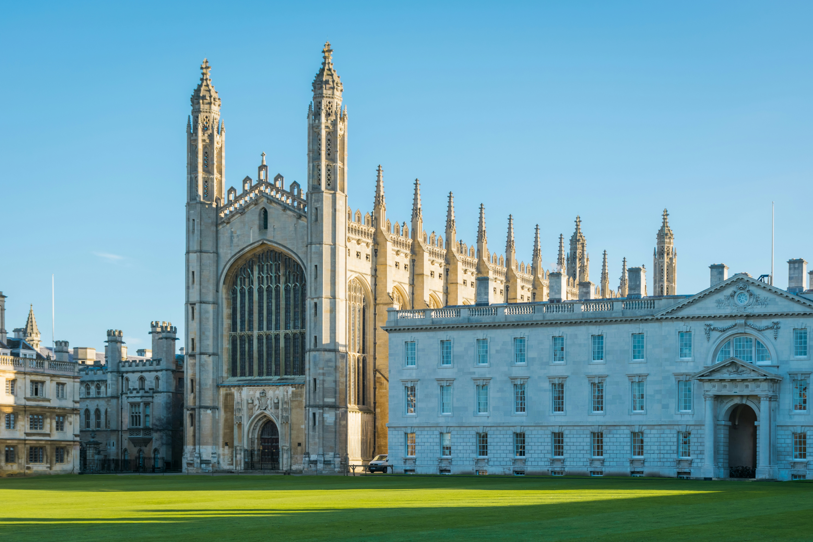
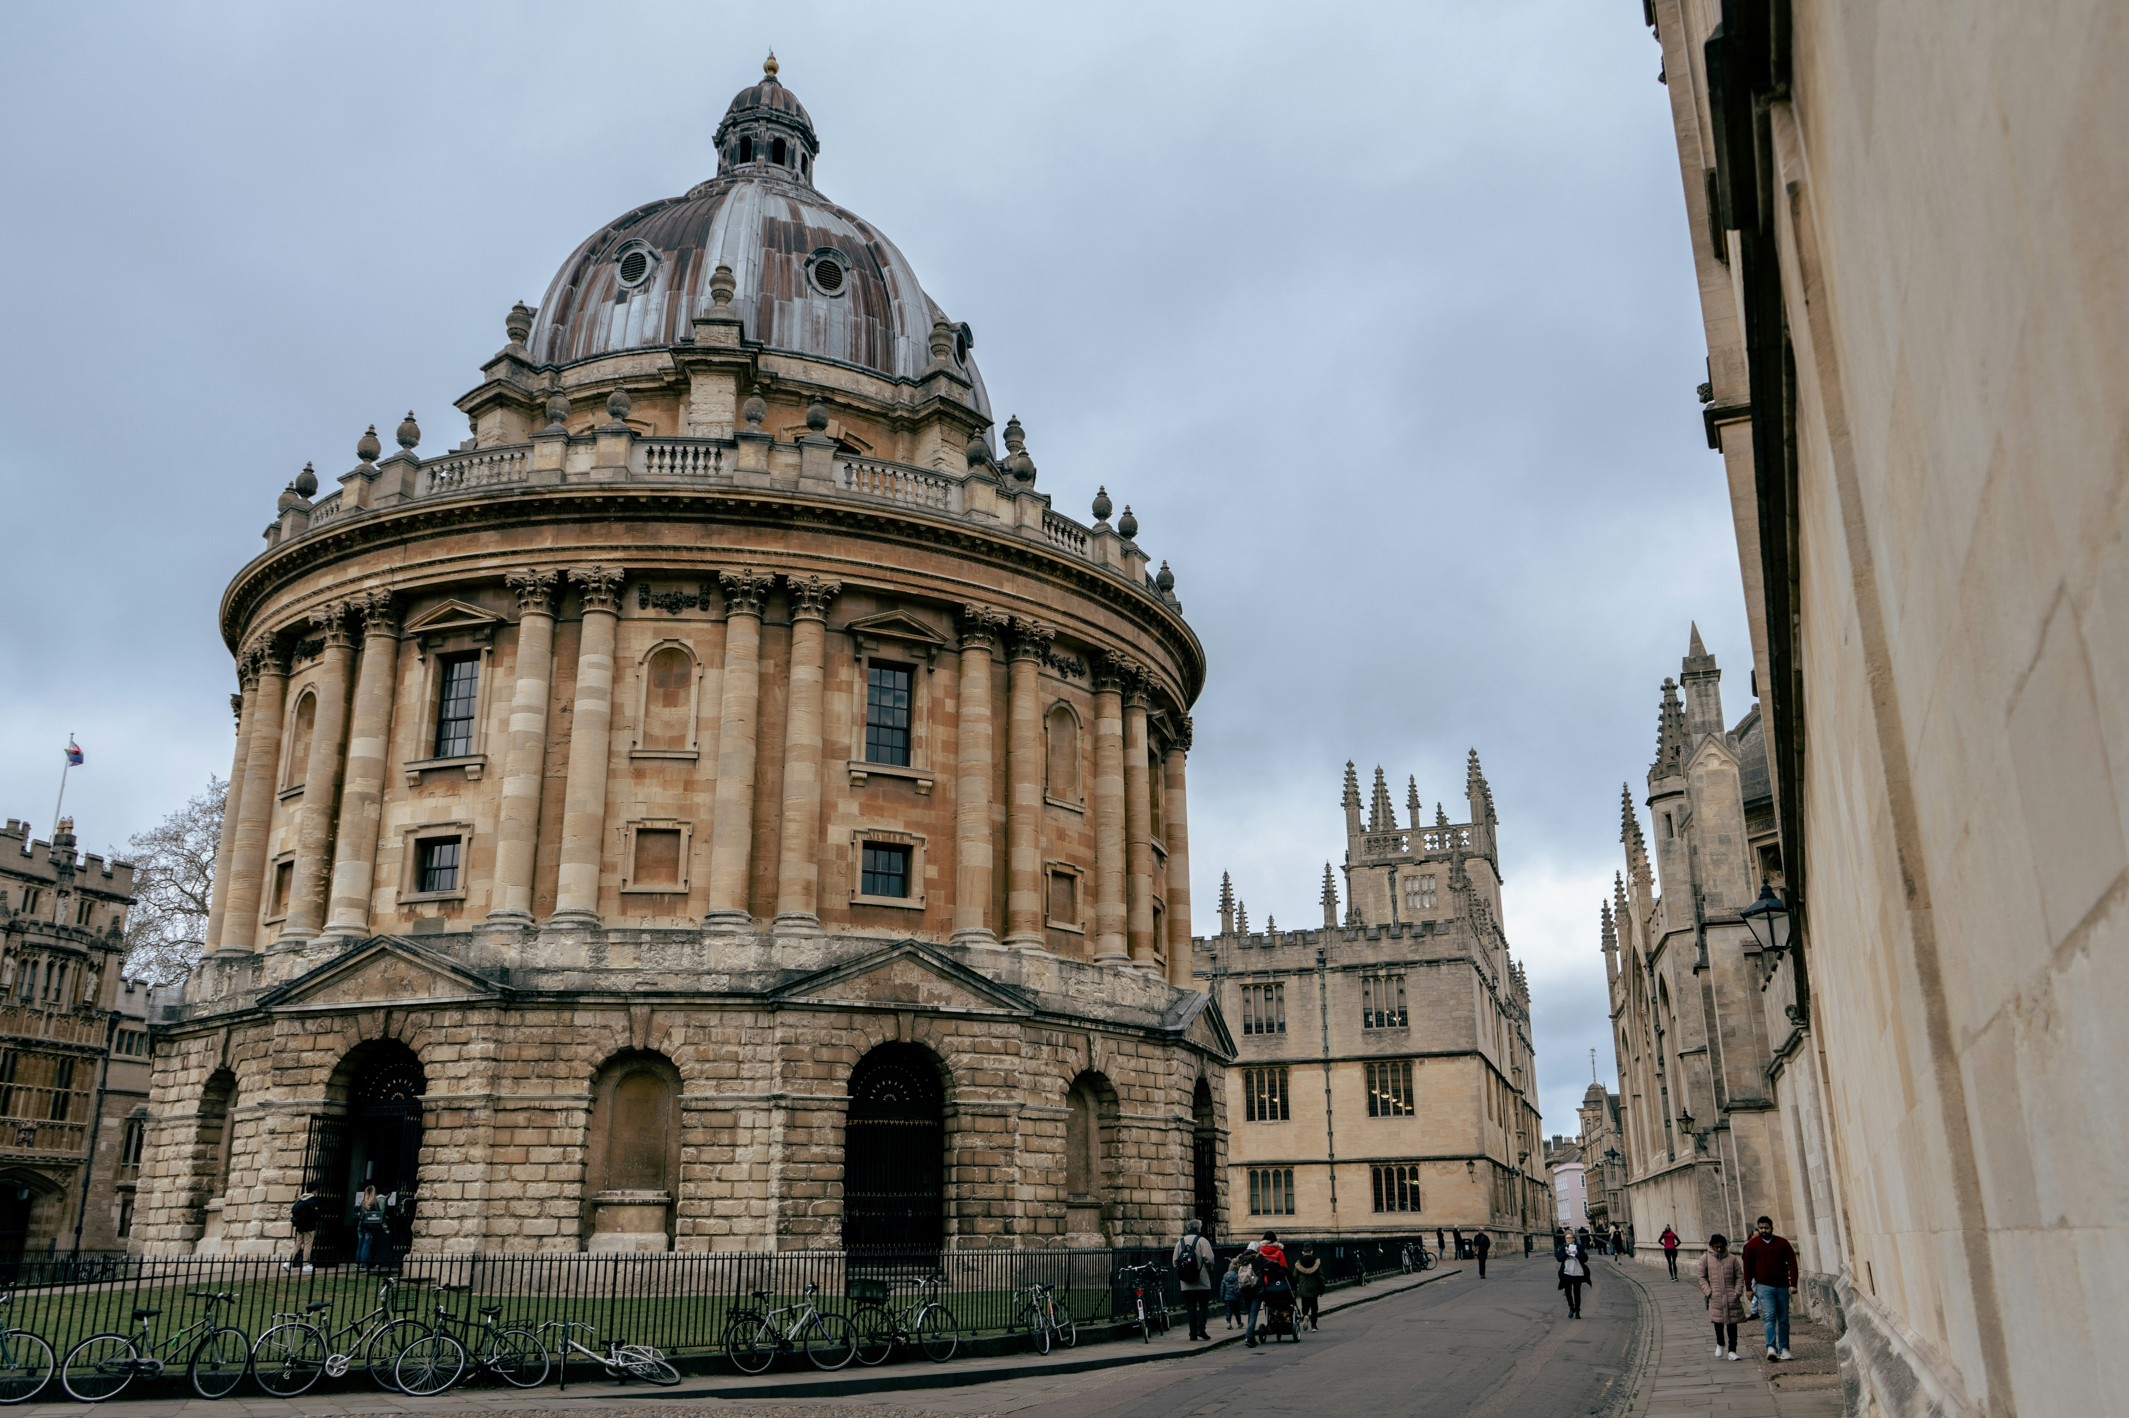
项目亮点
FACULTY OF ENGINEERING AND PHYSICAL SCIENCES
萨里大学官方课程与UNITAR认证
本暑期项目由工程与物理科学学部与CIFAL萨里共同组织、管理和运营，并由学院的正式教师授课。参与者将获得UNITAR/CIFAL萨里参与证书，若满足学习要求并承担相关费用，还可申请UNITAR/CIFAL萨里结业证书。
沉浸式提升
在萨里大学学习和生活的全面沉浸式体验，为参与者申请硕士学位或进一步留学积累宝贵的海外经历。
推荐信
表现优异的学生有机会获得项目负责人的推荐信，以支持他们未来的留学申请。
培养工程技能
学生将理论知识与实践经验相结合，探索创新工程应用，并亲自动手完成项目。通过参与该项目，不仅能丰富个人履历，还能深入了解工程领域的挑战，提升解决实际问题的能力。
UNIVERSITY OF SURREY
提升英语水平
本暑期项目专注于工程领域的面试技巧，通过有针对性的学习和实践，提升学生的实际英语应用能力。
住宿与保障
参与者将入住萨里大学校内的单人间学生宿舍，步行即可到达教室和各类校园设施，包括萨里体育公园。萨里大学工作人员将全程陪伴，提供支持。
文化与社交活动
项目包括参观伦敦、牛津大学和/或剑桥大学等知名学府，以及在校内和风景如画的萨里地区举办的丰富多彩的社交活动。

Slide 6
FACULTY OF ENGINEERING AND PHYSICAL SCIENCES
UNIVERSITY OF SURREY
暑期项目日程
第一周：基础培训与探索
日期 | 时间 | 课程内容 | 预期成果
周日 | 全天 | 启程 | 抵达萨里。萨里大学提供机场接机及交通服务。
周一 | 上午 | 欢迎仪式及项目介绍 | 注册，方向负责人致欢迎辞，与团队见面，了解课程目标和项目内容。
 | 下午 | 迎新会 | 校园/城市游览，破冰活动，欢迎招待会。
周二 | 上午 | 讲座：可持续发展 | 初步了解可持续发展的概念及其在广泛工程领域中的应用与影响。
 | 下午 | 研究技能 | 查询文献资料，做好批判性笔记，并运用信息支持写作观点。合理规划研究项目，并掌握研究过程中涉及的伦理、知识产权和安全规范。
周三 | 全天 | 文化参观 | 全天参观牛津或剑桥
周四 | 上午 | 讲座：工程领域的人工智能 | 介绍人工智能在工程学科中的应用。
 | 下午 | 面试技巧 | 学生将学习并掌握有效参与英语面试所需的语言和技巧。学生将培养清晰表达自身能力并熟练回答面试问题的能力。
周五 | 上午 | 小组项目 | 导师会面，团队建设和项目分配，创意发展与批判性思维。
 | 下午 | 实验项目 | 在您的学科领域中获得动手经验。 示例实验室包括：车辆模拟器、风洞中的翼型测量、爆米花实验测量化学反应速率、苯甲酸甲酯的硝化、指纹提取与化学识别、化工中试实验等。
周六 | 全天 | 城市观光（伦敦） | 学生们将探访伦敦的标志性建筑，并深入探索这座著名城市（此活动为可选项目）。
周日 | 全天 | 自由活动 | 学生们可以自行安排活动，可以探索当地风光，也可以享受大学设施带来的便利。

Slide 7
FACULTY OF ENGINEERING AND PHYSICAL SCIENCES
UNIVERSITY OF SURREY
暑期项目日程
第二周：专业学术活动
日期 | 时间 | 课程内容 | 预期成果
周一 | 上午 | 小组项目 | 进一步拓展创意，展开批判性思考，优化设计方案。
 | 下午 | 学术写作技巧 | 构建有说服力的学术论点，并利用可靠信息来支撑文章中的观点。
周二 | 上午 | 小组项目 | 敲定解决方案，开始准备学习成果展示。
 | 下午 | 演示技巧 | 提升用英语清晰且有说服力地表达自己观点的能力。参与者将学习如何构建和进行演示，同时提高语言技能和自信心。
周三 | 全天 | 行业参观 | 针对参与者特定学科领域，访问当地行业，深入了解英国工业实践。
周四 | 上午 | 小组项目 | 对项目解决方案进行同行评审，提出反馈意见，最终确定小组展示内容。
 | 下午 | 城市观光（温莎） | 温莎城堡，作为皇室的官方居所之一，是英国历史与文化的象征。
周五 | 上午 | 指导环节 | 针对参与者的项目和演示技巧提供指导与反馈，为今天下午的演示做准备。
 | 下午 | 演示、证书颁发、闭幕式与晚宴 | 展示暑期项目成果。庆祝闭幕活动，表彰参与者的成就。
周六 | 全天 | 离开萨里 | 返程
*请注意，本日程为计划日程，届时可能会有所变动。

Slide 8
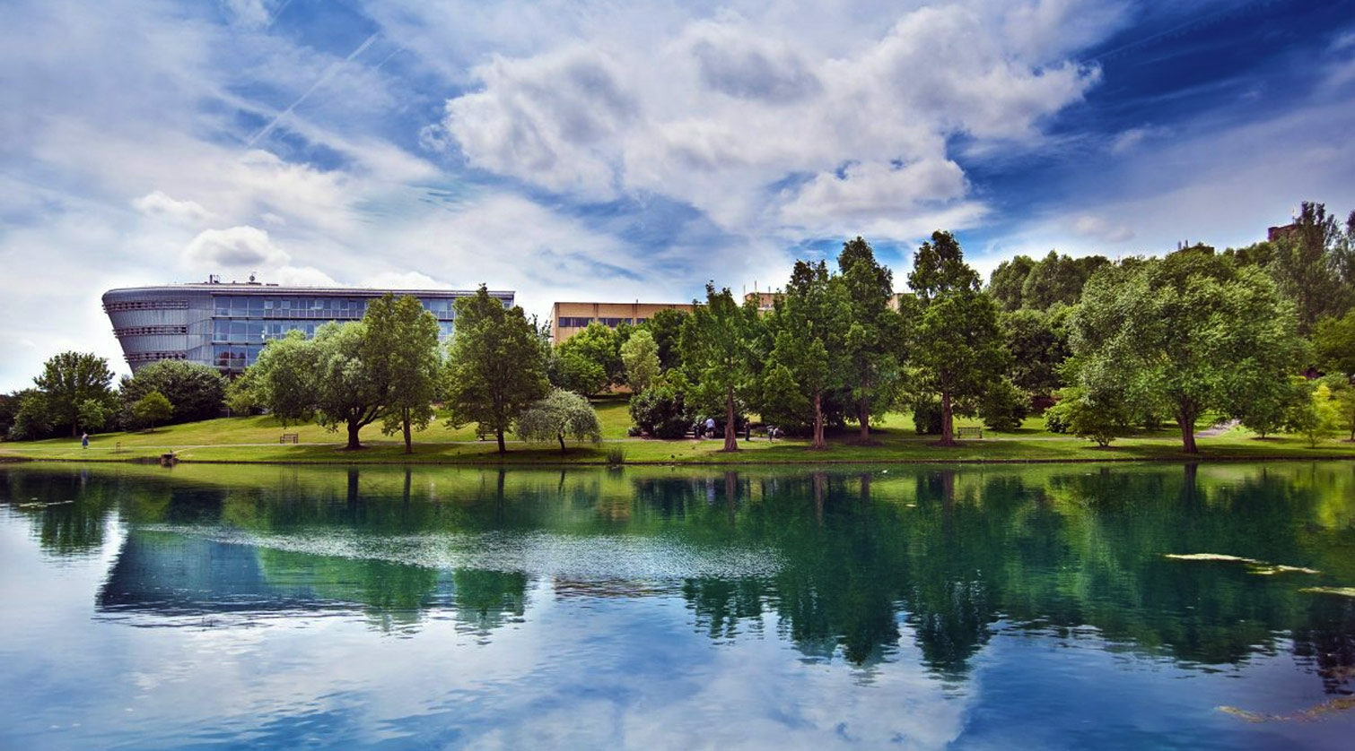
FACULTY OF ENGINEERING AND PHYSICAL SCIENCES
萨里大学的地理位置
伦敦西南方向50公里，34分钟火车
UNIVERSITY OF SURREY

Slide 9
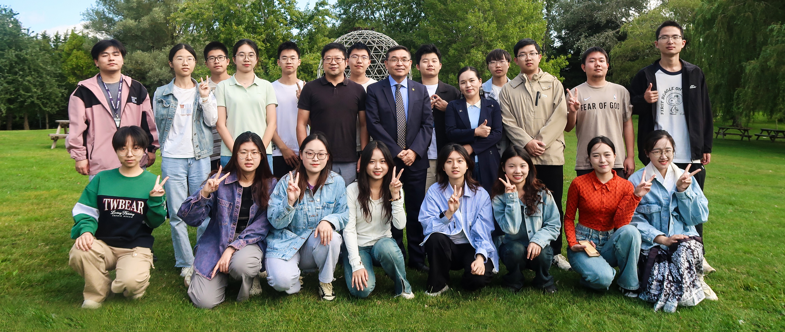
如何预定位置
FACULTY OF ENGINEERING AND PHYSICAL SCIENCES
UNIVERSITY OF SURREY
费用包括：课程费用、从机场到萨里大学校园及从校园到机场的接送大巴、萨里大学学生宿舍的住宿（单人间）、餐饮（周末除外）及文化之旅的交通和观光费用、企业参观的交通和费用、萨里体育馆的会员费、吉尔福德公交车的旅行卡、证书费用以及告别晚宴（伦敦之旅为自选项目，提供向导，采用公共交通，费用自理）。
费用不包括：机票、护照费用、签证费用、保险费用、旅行期间的个人开销，以及因个人原因或不可抗力产生的所有其他费用。
£2975/人
暑期项目联系邮箱：FEPS-Summer-Schools@surrey.ac.uk
预定及付款链接：https://store.surrey.ac.uk/short-courses/feps-faculty-of-engineering-physical-sciences/short-courses/surrey-science-engineering-summer-school-2025
为保证学生体验，我们将严格限定人数。为确保您的位置，请在2025年5月1日前全额付款，以便我们发送邀请信及辅助您后续的签证申请。
更多详情 若您希望获取关于暑期学校的更多信息，请发送电子邮件至： 暑期学校咨询：FEPS-Summer-Schools@surrey.ac.uk 化学及化学工程：l.xing@surrey.ac.uk 土木及环境工程：a.behnejad@surrey.ac.uk 机械工程：g.tian@surrey.ac.uk

